Slide 1
Tıbbi araştırmalar için Derin Öğrenme
Sam green ve Prof. Çetin Kaya Koç

Slide 2
Seminer amaçları
Derin öğrenme hakkında farkındalık sağlamak -Derin öğrenmenin çözebileceği sorunları ve bunun için hangi tip data gerektiğini tanımlamak
Teknik bir anlayış kazandırmak -Pythonda derin öğrenme uygulamaları -Popüler derin öğrenme teknikleri

Slide 3
Terminoloji
Yapay Zeka (MIT 6.825 Yapay Zeka Teknikleri)
İnsan davranışlarının bilgisayar modelleri (?)
İnsan *düşünce* işlem aşamalarının bilgisayar modeli (?)
Akıllı davranan bilgisayar modelleri (?)
Mantıklı davranan bilgisayar modelleri (?)

Slide 4
Terminoloji
Makine Öğrenmesi (Princeton COS 511)
Bilgisayara bir iş yapmasını öğreten algoritma

Slide 5
Terminoloji
Bilgisayar İstatistiği (John Hopkins 625.664)
İstatistiki denklemlerinin daha etkili çözümleriyle ilgilenen matematik bilimi. Veri bilimimini derinlemesine inceleme ,temizleme ve sunmanın yanı sıra analitik yetenek ve alan hakimiyeti gerektirir

Slide 6
Terminoloji
Derin Öğrenme (deeplearningebook.org)
Her konseptin daha basitiyle ilişkilendirilmesiyle deneyimden öğrenen algoritmalar, dünyayı konseptler hiyerarşisi bakımından anlamlandırır.

Slide 7
Nöral ağlar
Popüler yapay zekaların kökeni

Slide 8
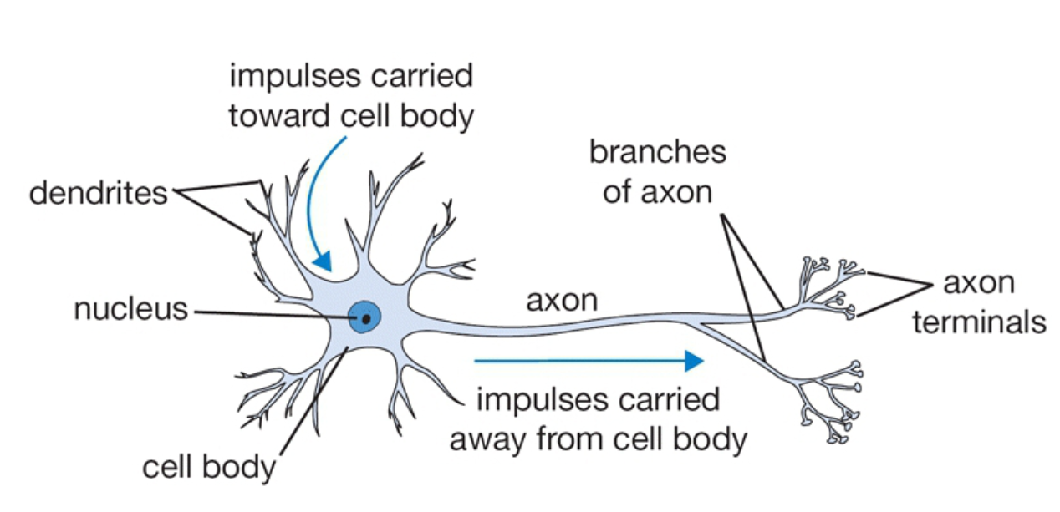
Derin öğrenme nöral ağları kullanır ;

Slide 9
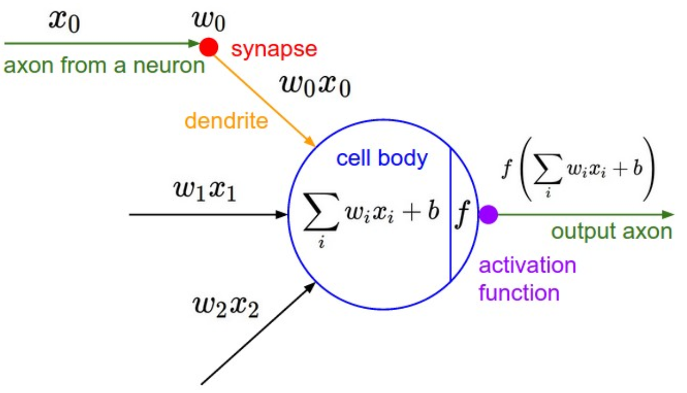
McCulloch-Pitts Matematik nöron modeli

Slide 10
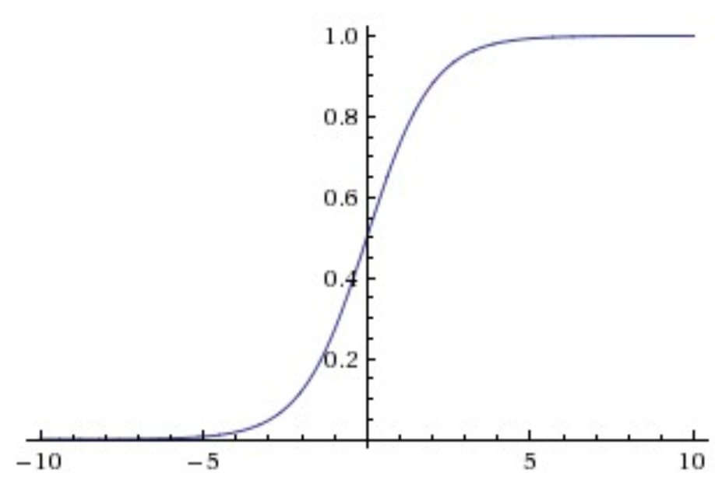
Aktivasyon fonksiyonu lineer değildir

Slide 11
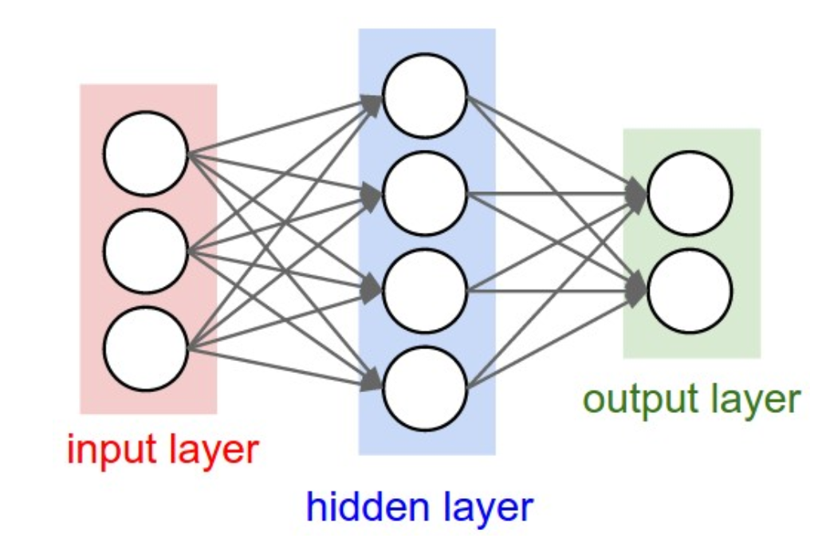
Perceptron algoritması
Her çember bir nöronu temsil ediyor

Slide 12
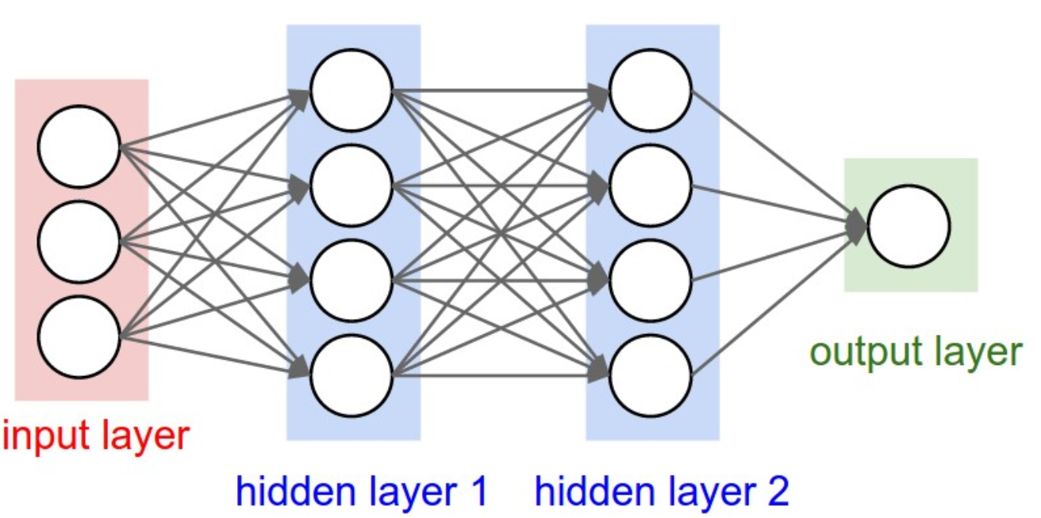
Çok katmanlı perceptron
Teknik olarak bir derin nöral ağ

Slide 13
İkili sınıflandırmalar
Doğru/Yanlış , pozitif/negatif , hastalıklı/hastalıksız

Slide 14
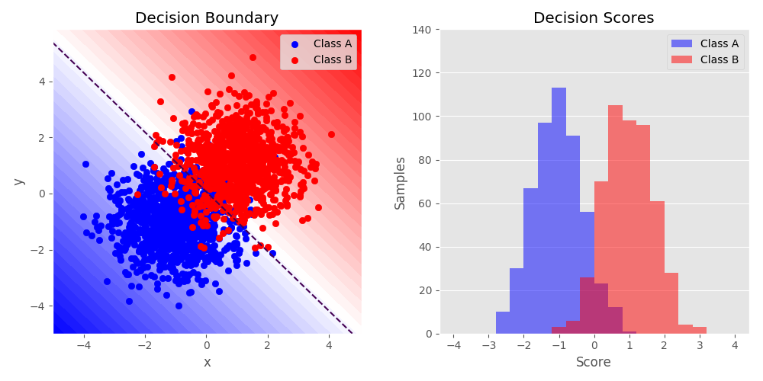
İkili Sınıflandırma

Slide 15
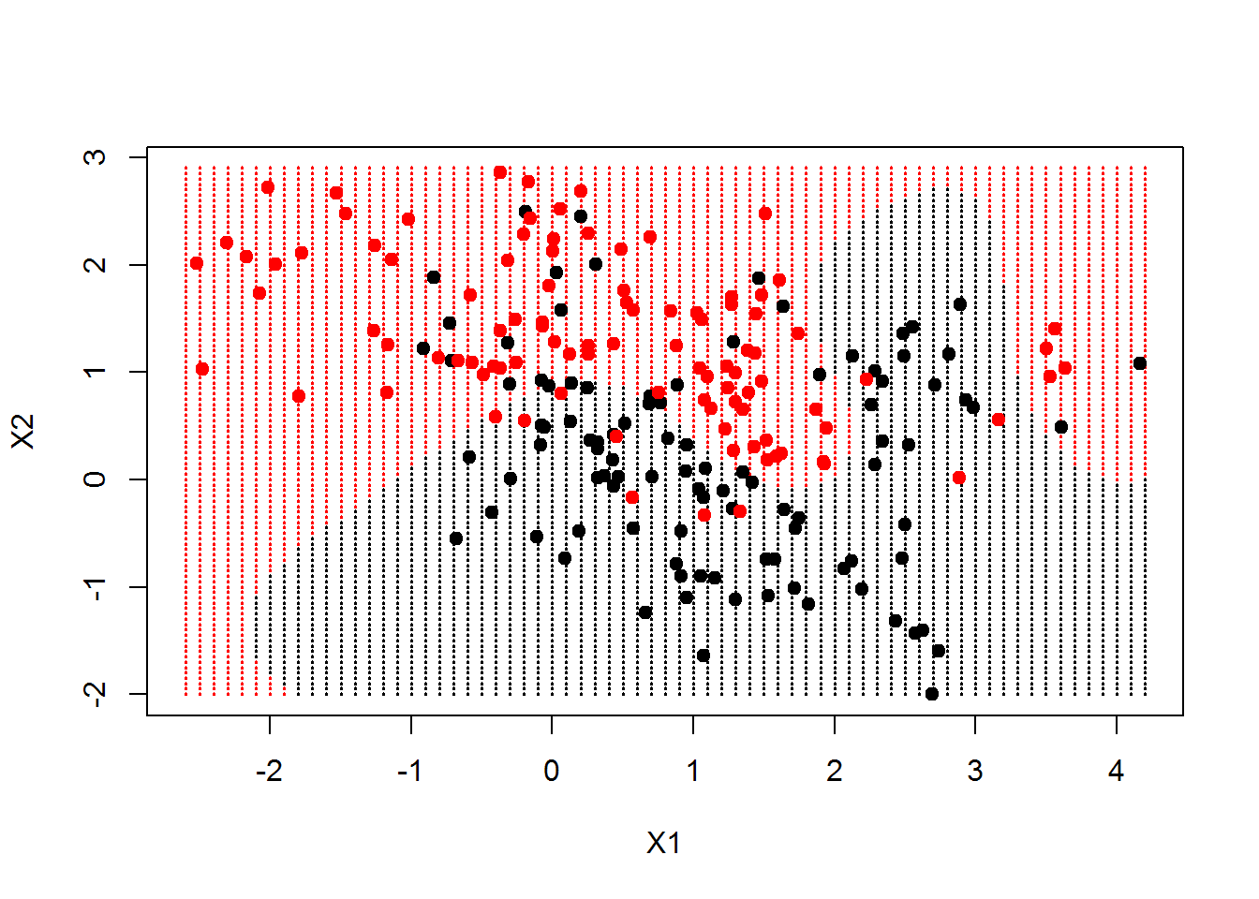
https://datascienceplus.com

Slide 16
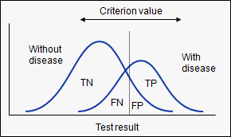
Hassaslık ve kesinlik
Hassaslık : Hastalık durumunda test durumunun pozitif çıkma olasılığı
Kesinlik : Hastalık olmadığında test sonucunun negatif olması olasılığı

Slide 17
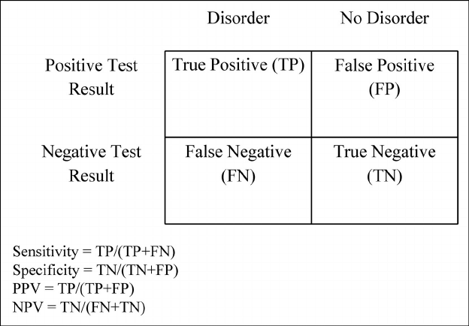
Sensitivity and specificity

Slide 18
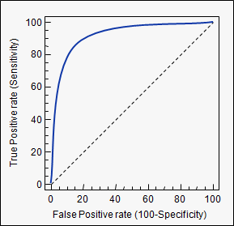
İşlem karakteristik eğrisi (?)(AUC)

Slide 19
İkili Sınıflandırma Örnekleri

Slide 20
Birkaç tıbbi uygulama örneği ;
Cilt kanseri taramalarında
Diabetik retinopati

Slide 21
Cilt kanseri
En çok görülen kanser tipidir
Birleşik Devletler’de yılda 5.4 milyon yeni vaka ,10,000 ölüm görülmekte
Öğrenme verisini binlerce resimlerden oluşmakta
DNN .91 ve .96 civarında AUC ‘ye ulaşmıştır

Slide 22
Diyabetik retinopati
Diyabet:
29 milyon Amerikalıyı etklilemektedir
29 milyon dışında 86 milyon kişi ise diyabete meyillidir
%28.5 A.B. Diyabet hastası diyabetik retinopatiden muzdariptir. Bu hastalık körlüğe neden olabilir
Görüntüleme teknolojisi önce oftalmolojiste danışmayı sonrasında onun tarafından yapılan genişlemiş göz testini içerir

Slide 23
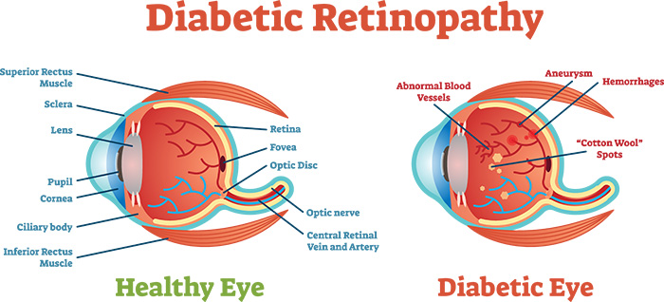

Slide 24
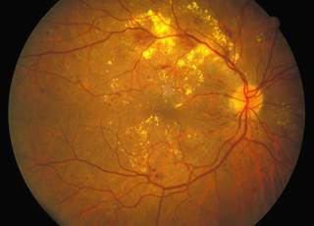

Slide 25
Diyabetik retinopati
DNN 12,175 54 kurul onaylı oftalmolojist ve öğrencilerinden oluşan ekiple derin öğrenmeyi kullandı
AUC 0.97-0.99 civarındaydı (?)

Slide 26
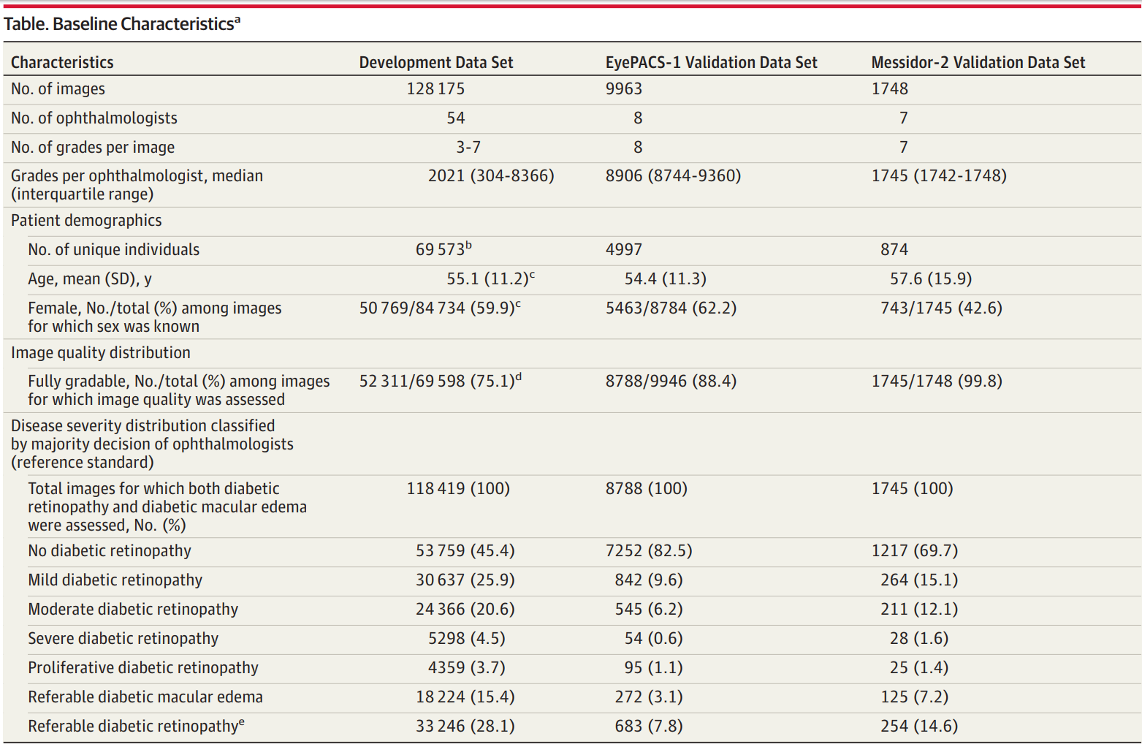

Slide 27
Derin öğrenme araçları

Slide 28
Python and Google Colaboratory Kullanım klavuzu linki
https://colab.research.google.com/github/sg2/intro/blob/master/1%20-%20introduction/Python%20Introduction%201.ipynb

Slide 29
Derin öğrenme araçları
Akademi ve endüstüri bunun için python kullanır
Tensorflow Google ın geliştirdiği python derin öğrenme frameworküdür
Başta performan içindi , şuan kullanılabilirlik üzerinedir
PyTorch facebook un geliştirdiği python derin öğrenme frameworküdür
Başta kullanılabilirlik üzerineydi , şuan performans üzerinedir

Slide 30
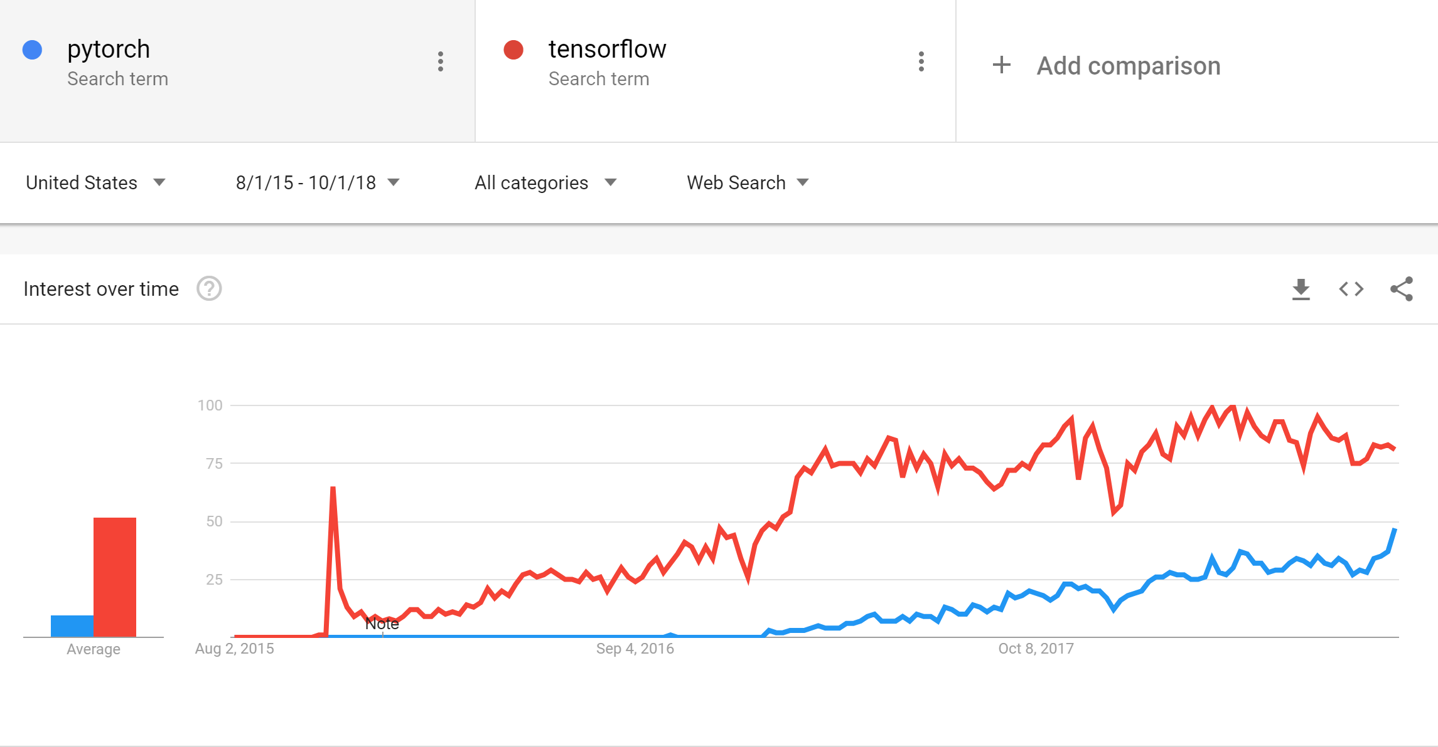

Slide 31
İlk nöral networkümüzü yapalım
https://colab.research.google.com/github/sg2/intro/blob/master/1%20-%20introduction/PyTorch_CIFAR_10.ipynb

Slide 32
Çıkarım ;

Slide 33
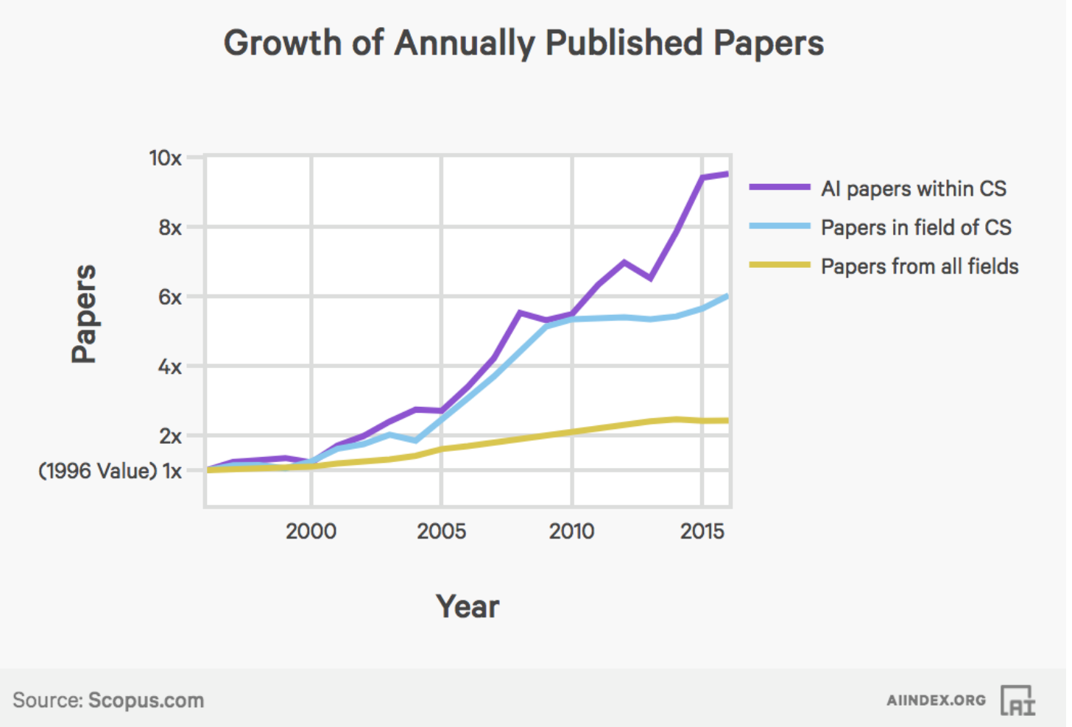

Slide 34
Doktorluğun AI/ML ile büyümesi
Bizi amelelikten kurtaracak AI tekniklerini düşünün
Eğer bir problem size rutin veya amelelik gelmiyor ise büyük ihtimal AI şuan için yerini almayacaktır
Tabii ki AI ın gelişim hızı şuan için pek ön görülemiyor . O yüzden kesin değil.
AI veri gerektirir
- tercihen sınıflandırılmış
-çokca
-temiz bir şekilde
-veri , veri , veri . Veri önemlidir

Slide 35
Sonuç
Birçok AI uygulayan disiplinler 2012-2013 arası yayınlanmış algoritmalar kullanırlar
En iyi araştırma birlikte çalışmak ile olur
Gerekenler: veri + domain uzmanı + ai uzmanı
En iyi AI ürünleri birlikte çalışmak ile olur
Gerekenler: veri + domain uzmanı + mühendisler
İlk çeviri : Bahadır Bakkaloğlu. Geliştirmelerinizi bekliyorum .

